Slide 1
Sélection de la semence et multiplication de plants améliorés
d’anacardiers
Dr Moussa Ouedraogo
CNSF/ Burkina Faso

Slide 2
Plan
1.Introduction
2.Production de semences améliorées
3.Production de plants améliorés
4.Conclusion et perspectives

Slide 3
Sélection de la semence et multiplication de plants améliorés
1.Introduction
Anacardium occidentale L. (en anglais : cashew) dérive du nom portugais 'caju' appartient à la famille des Anacardiaceae, du genre Anacardium. De nos jours, on dénombre 16 espèces du genre Anacardium réparties entre l’Amérique central et du sud (Johnson 1973).

Slide 4
Sélection de la semence et multiplication de plants améliorés
1.Introduction
Le nord –est du Brésil est suggéré comme étant le centre d’origine de l’espèce Anacardium occidentale L.
Selon Ascenso (1986), le Caju (Anacardium occidentale) est la seule espèce du genre ayant atteint une importance socioéconomique significative.

Slide 5
Sélection de la semence et multiplication de plants améliorés
1.Introduction
L’amende du cajou est une des plus consommée au monde. Ezeagu (2002) relève de nombreux produits et de sous produits issus de l’amende de la noix et de la pomme du fruit qui vont de l’alimentation à la médecine.
Anacardium occidentale constitue alors une importante culture de rente car elle est une source de création d’emploi et revenus. Elle constitue surtout source d’entrée de devises pour les pays qui la cultive. Pour toutes ces raisons, la culture de l’anacardier a accroissement exceptionnel ces dernières années.

Slide 6
Sélection de la semence et multiplication de plants améliorés
1.Introduction
Du point de vue écologique, Anacardium occidentale est une espèce qui peut supporter de très fortes variations de températures (28°C and 40°C). Les pluviométries annuelles optimales pour sa culture sont de 1000 mm à 1500 mm mais elle peut se cultiver jusqu’à des pluviométries annuelles de 600-800 mm mais avec des rendements plus faibles

Slide 7
Sélection de la semence et multiplication de plants améliorés
1.Introduction
L’anacardier a été officiellement introduit au Burkina vers les années 1950 dans la zone de Banfora comme arbre de reboisement.
L’expansion des superficies plantées a connu une évolution relativement lente (1960 à 1972 environ 700 ha de plantation à Dinderesso)

Slide 8
Sélection de la semence et multiplication de plants améliorés
1.Introduction
Il faut attendre l’avènement du Projet de Développement de la culture de l’anacardier en 1981 pour assister d’une part à l’accroissement des superficies plantées, d’autre part à la promotion de la plante comme culture de rente.
Aujourd’hui plus que jamais l’anacardier est une culture de premiers choix dans les zones de production des Hauts Bassins, des Cascades et du Sud-Ouest mais aussi des zones de moindre grande production que sont la région Centre-Ouest, du Mouhoun

Slide 9
Sélection de la semence et multiplication de plants améliorés
1.Introduction
Elle reste néanmoins confrontée à plusieurs contraintes dont les principales sont :
  Etroitesse de la base génétique dûe à une introduction non contrôlée de l’espèce ;
  Faible connaissance de la diversité génétique du matériel végétal existant ;
  Insuffisance en ressources humaines et matérielles pour la conduite des activités de recherche sur l’anacardier.
  La conséquence immédiate de ces contraintes est la faible production des arbres des vergers (productivité d’un arbre 4-10 kg).

Slide 10
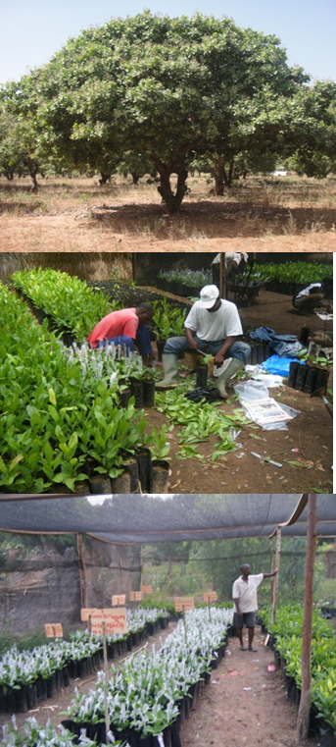
Sélection de la semence et multiplication de plants améliorés
2. Production de semences
Avoir une bonne production de sa plantation suppose que l’on dispose de plants sains ayant de bons rendements, produisant des graines de bonne qualité

Slide 11
Sélection de la semence et multiplication de plants améliorés
2. Production de semences
Afin de disposer de plants à haut rendement, la première approche a consisté à explorer les potentialités des plantations existantes au Burkina Faso car les arbres qui y sont issus sont adaptés aux conditions agroclimatiques

Slide 12
Sélection de la semence et multiplication de plants améliorés
2. Production de semences
La récolte des semences par le CNSF s’est basée sur la collecte des noix sur les meilleurs individus (au moins 30 individus) par constituer le lot de semences. Plusieurs critères ont été considérés dans la sélection des individus sur lesquels les récoltes sont faites:

Slide 13
Sélection de la semence et multiplication de plants améliorés
2. Production de semences
Critères de sélection:
l’état sanitaire;
la production moyenne de l’arbre,
la qualité de ses noix (taille, forme)

Slide 14
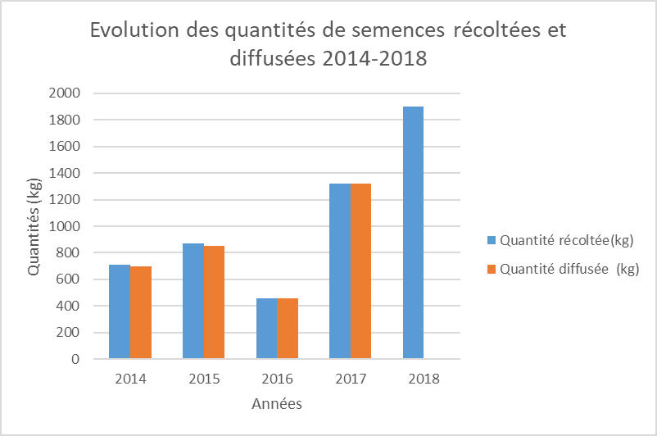
Sélection de la semence et multiplication de plants améliorés
2. Production de semences
Evolution des quantités de semences récoltées et diffusées par le CNSF de 2014 à 2018

Slide 15
Sélection de la semence et multiplication de plants améliorés
2. Production de semences
Il est à noter que les semences produites ne provenant pas d’individus génétiquement améliorés sont qualifiée selon la classification OCDE de catégorie « identifiée ».
Les activités de recherche sur l’amélioration génétique de l’anacardier au CNSF vise à disposer de semences progressivement améliorées pour les besoins des producteurs. Ces activités s’insère dans un schéma global d’amélioration de l’espèce décrit par Masawe (2010):

Slide 16
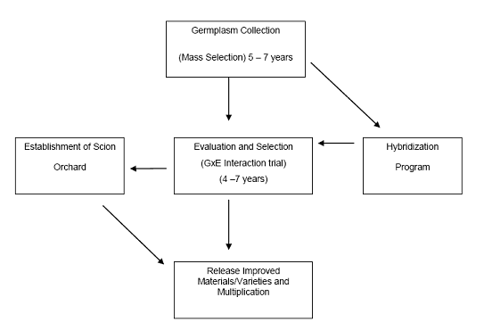
Sélection de la semence et multiplication de plants améliorés
2. Production de semences
Schéma global d’amélioration génétique de l’anacardier .Source: Masawe 2010

Slide 17
Sélection de la semence et multiplication de plants améliorés
2. Production de semences
Au Burkina Faso, le programme d’amélioration génétique du cajou est toujours à ses débuts. Les acteurs du programme d’amélioration génétique sont principalement l’INERA et le CNSF.
  Les étapes suivantes en cours :
  Sélection/confirmation des arbres élites par les institutions de recherche ;
  Fixation des caractères désirés par le biais de la multiplication végétative ;
  Etablissement de parcs à bois pour la production de greffons ;
  Mise en place de vergers à clones (essais multi-sites: interaction génotype-environnement).

Slide 18
Sélection de la semence et multiplication de plants améliorés
3. Production de plants améliorés
Sur la base du processus d’amélioration de l’anacardier en cours, deux principaux types de plants sont produits au CNSF :
Les plants issus de graines, de qualité génétique moindre mais qui sont les plus diffusées de nos jours ;
Les plants greffés, dont les greffons proviennent d’arbres élites en cours de sélection qui ne sont diffusés qu’auprès des producteurs pour le moment qu’à titre expérimental

Slide 19
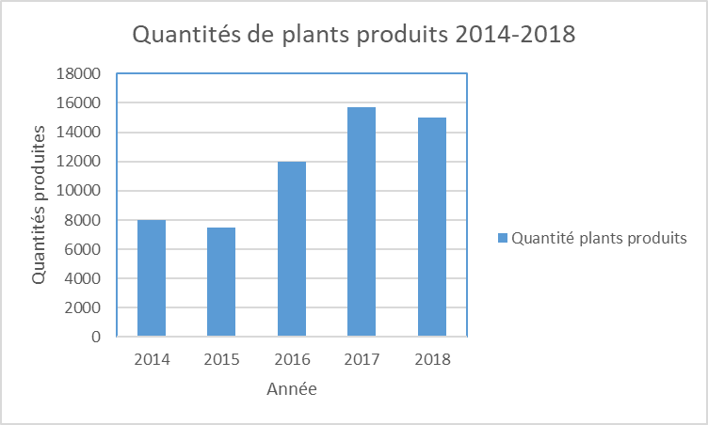
Sélection de la semence et multiplication de plants améliorés
3.1. Production de plants issus de graines
Quantités des plants issus de graines produites par le CNSF de 2014 à 2018

Slide 20
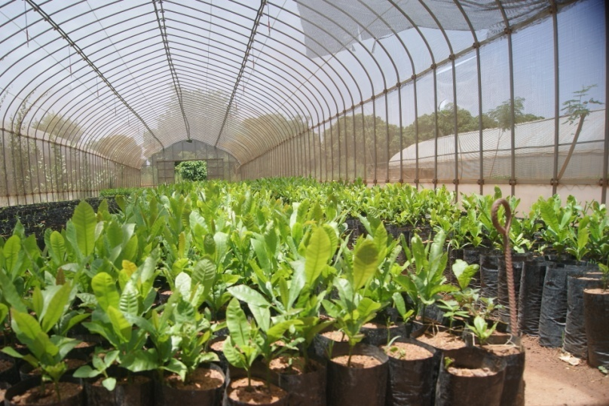
Sélection de la semence et multiplication de plants améliorés
3.1. Production de plants issus de graines
Cependant, pour obtenir des plants de qualité améliorée des plants à partir des graines, il faut que ces graines soient issues de plants améliorés, de préférences des graines issues de vergers à graines.

Slide 21
Sélection de la semence et multiplication de plants améliorés
le défi majeur reste de mettre à la disposition des producteurs, du matériel végétal amélioré afin de contribuer à une augmentation des quantités de noix produites et ainsi que leur qualité de (grosseur, poids, forme)

Slide 22
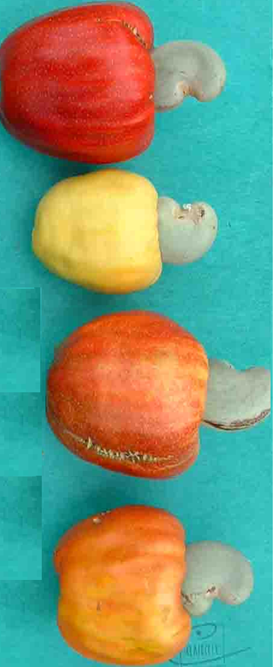
Sélection de la semence et multiplication de plants améliorés
3.2. Production de plants greffés
En rappel, l'amélioration génétique des arbres est un processus continu de sélection, d’évaluation et de reproduction d'individus possédant les caractéristiques désirées pour la production à grande échelle

Slide 23
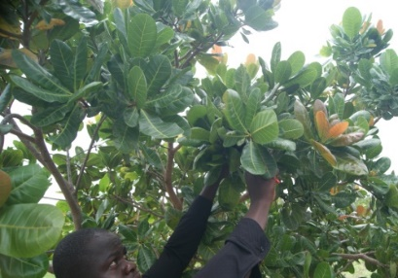
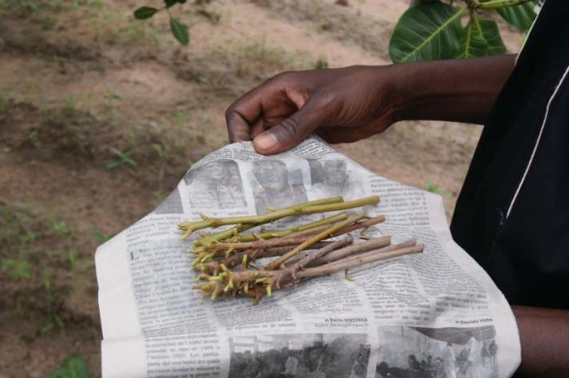
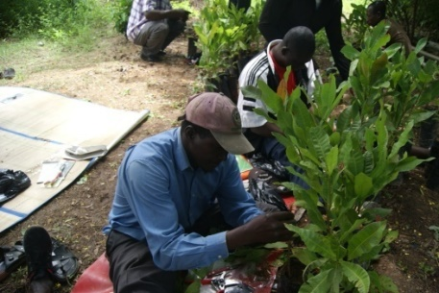
Sélection de la semence et multiplication de plants améliorés
3.2. Production de plants greffés
Les caractéristiques désirées:
  une croissance accrue et bien adaptée à des conditions environnementales données ;
  un fût rectiligne, une branchaison fine et horizontale, un tronc cylindrique, un défilement peu prononcé, etc.;
  une résistance accrue aux ravageurs ;
  une production élevée ;
  Une bonne qualité des noix

Slide 24
Sélection de la semence et multiplication de plants améliorés
3.2. Production de plants greffés
La multiplication végétative c'est-à-dire à partir de fragments de plantes (greffons, boutures, marcottes, drageons, stolons, rejets de souches) est la technique qui permet d’obtenir des plants reproduisant fidèlement les caractéristiques d’origine de l’individu sélectionné, et douée d’une précocité élevée

Slide 25
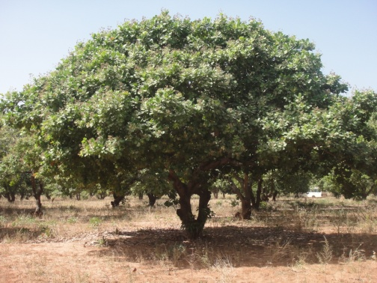
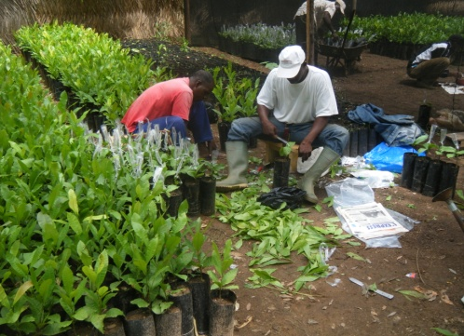
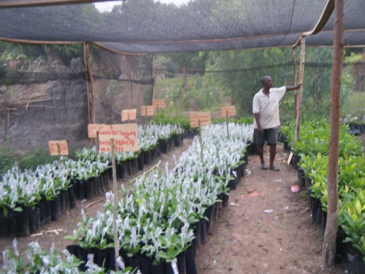
Sélection de la semence et multiplication de plants améliorés
3.2. Production de plants greffés
Pour la production des plants améliorés, la technique du greffage est celle la plus pratiquée. C’est une méthode rapide et à moindre coût pour la propagation de variétés à haut rendement et est facilement vulgarisable auprès des producteurs

Slide 26
Sélection de la semence et multiplication de plants améliorés
3.2. Production de plants greffés
Dans le cas spécifique du Burkina Faso, le processus d’amélioration génétique s’est bâtie sur la sélection des individus supérieurs (arbres élites) des plantations existantes. La raison principale est qu’il existe une importante variabilité génétique entre les arbres d’une même plantation

Slide 27
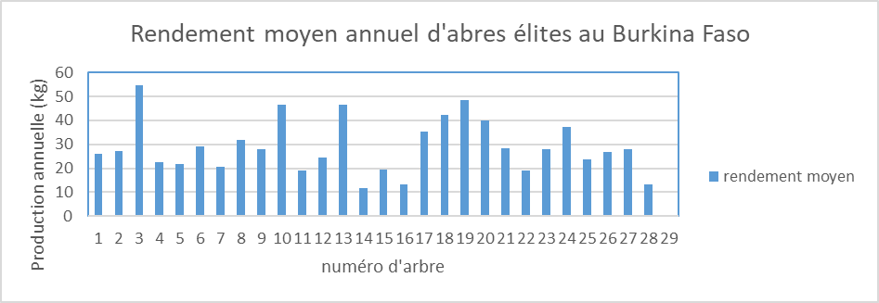
Sélection de la semence et multiplication de plants améliorés
3.2. Production de plants greffés
Cette variabilité importante indique qu’on obtiendrait un gain génétique
élevé dans la sélection en cours

Slide 28
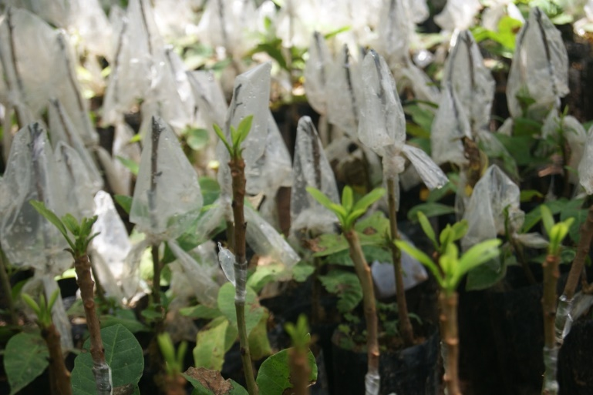
Sélection de la semence et multiplication de plants améliorés
3. Production de plants greffés
Les techniques de greffage utilisées sont de :
  En Fente Terminale ;
  Placage de côté ;
  Greffe anglaise ;
  Le chip buding.
L’approche développée avec succès est le greffage en fente terminale et
par placage de côté sur des jeunes plants âgés de 2-4 mois en pépinière
Mois les plus favorables : juillet –août (85%)
Greffage en fente terminal

Slide 29
Sélection de la semence et multiplication de plants améliorés
3.2. Production de plants greffés
Cependant, des contraintes subsistent pour la production de plants améliorés à grande échelle :
  Faible disponibilité du matériel amélioré : le processus de sélection des arbres est toujours en cours ;
  La production des plants greffés à partir des greffons obtenus des arbres élites est faible et ne permet pas la création à grande échelle des parcs bois ;
  La faible maîtrise des techniques de greffage par les producteurs ;
  La mise en place des vergers est en cours mais constitue un processus lent (en moyenne 4 – 5 ans pour que le plant greffé puisse commencer à produire des greffons).

Slide 30
Sélection de la semence et multiplication de plants améliorés
4. Conclusion et Perspectives
De nos jours, de nombreuses plantations sont jusqu’à présent réalisées avec du matériel végétal de qualité non améliorée
Pour un accroissement des rendements de production au niveau national, l’effort de recherche doit être poursuivi en vue de la production de semences améliorées dans des vergers à graines

Slide 31
Sélection de la semence et multiplication de plants améliorés
4. Conclusion et Perspectives
Pour permettre aux producteurs d’accroître la productivité de leur plantation, il faut qu’ils aient accès au matériel végétal amélioré (semences améliorées, plants greffés).
  création de parcs à bois pour la production de greffons) dans les zones de plantations et surtout;
  le transfert des connaissances en arboriculture à travers les activités de formation et d’appui technique aux producteurs;
  L’appui aux programmes de recherche en cours

Slide 32
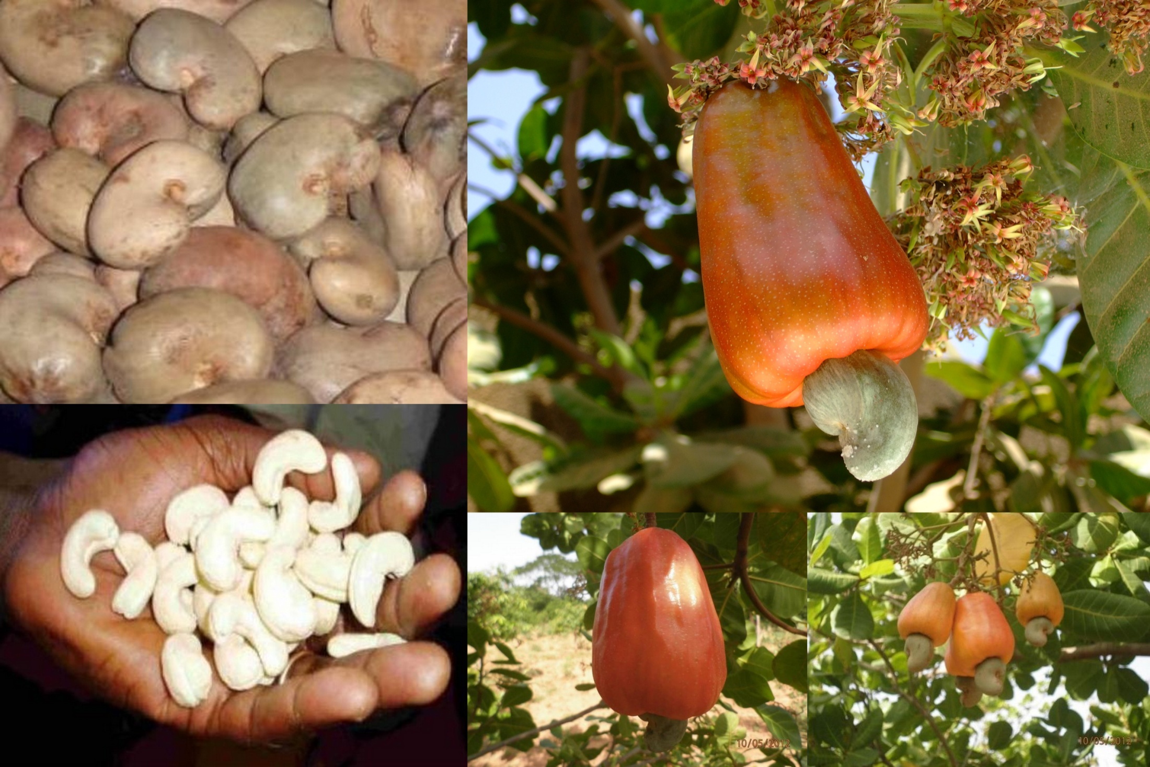
Merci pour votre attention

